Slide 1


Правила перевозки детей в автомобиле

Slide 2




Дети – это самое дорогое,
что у нас есть и мы должны их беречь.
Одним из способов защиты наших детей
является их передвижение, а точнее
перевозка в автомобиле.

Slide 3


Многие родители являются автомобилистами, осуществляющими перевозку детей на личном автотранспорте

Slide 4


Slide 5
Согласно Правилам Дорожного Движения,
а именно пункту 22.9
Перевозка детей допускается при условии
обеспечения их безопасности с учетом особенностей конструкции транспортного средства.
Вся суть в том, что ребенка в возрасте до 12 лет необходимо перевозить в автомобиле только с использованием специальных детских удерживающих устройств, соответствующих весу и росту ребенка,
или иных средств, позволяющих пристегнуть ребенка с помощью ремней безопасности.
Все детские кресла делятся на группы по возрасту и весу ребенка. Не стоит брать кресло на вырост.
Помните, что здоровье и жизнь вашего ребенка
дороже всего.

Slide 6
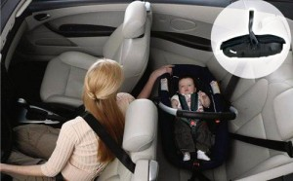
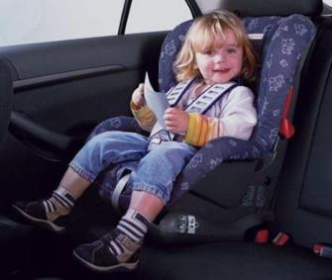

Детское кресло должно быть безопасным и комфортным, чтобы ребенку было удобно сидеть в нем. Необходимо, чтобы крепление кресла было прочным. Исследование, проведенное в Германии, показало: наиболее безопасное крепление детского сидения к креслу автомобиля – система ISOFIX.
Кресло рекомендуют располагать для большей безопасности за спиной водителя. В зависимости от веса и возраста ребенка, кресла распределяют на пять категорий:
«0» (младенцы) – 0-10 кг (от 0 до 9 месяцев);
«0+» («младенцы+») – 0-13кг (от 0 до 18 месяцев);
«1» («малыши») – 9-18 кг (от 8 месяцев до 4 лет);
«2» («малыши») – 15-25 кг (от 3 лет до 7 лет);
«3» («юниоры») – 22-36 кг (от 5 до 12 лет).

Slide 7

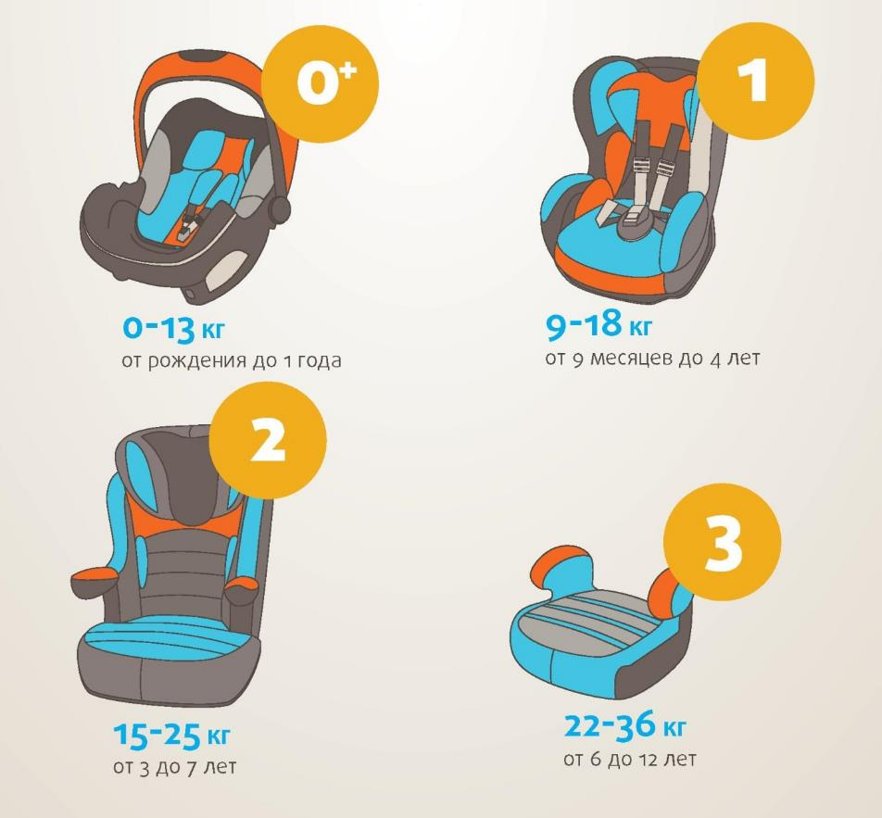


Slide 8
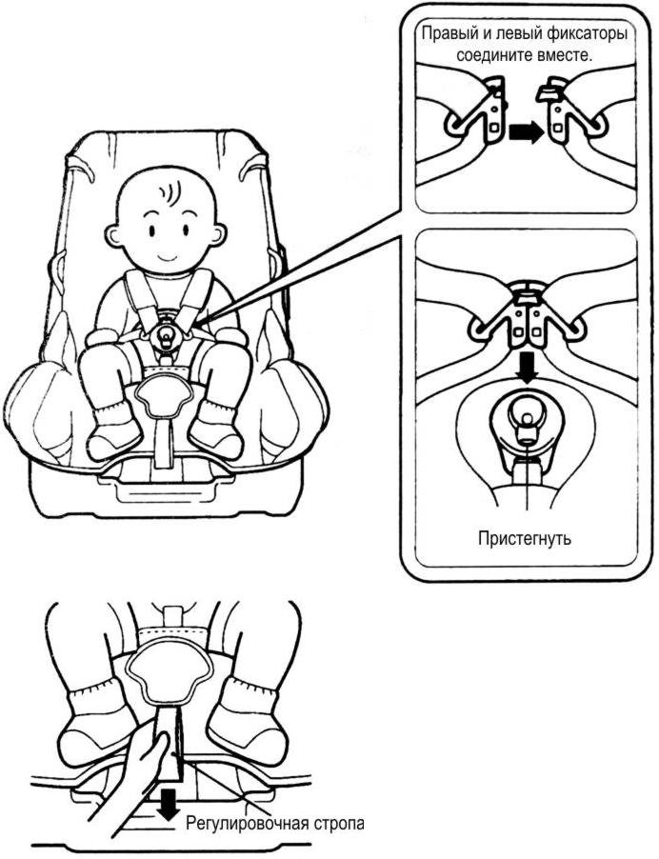

Slide 9


Slide 10



Slide 11

ДОРОГИЕ РОДИТЕЛИ!
ПОМНИТЕ!
Соблюдать эти правила не сложно, тем более, когда в ваших руках жизнь вашего ребенка. Если вы своим примером будете показывать детям, что эти правила важны, то и дети будут их соблюдать.
Берегите себя и своих детей!
:

